Slide 1
Các khái niệm cơ bản về mạng

Slide 2
Nội dung
Mạng máy tính
Kiến trúc phần tầng của mạng
Các ứng dụng Client/Server

Slide 3
Mạng máy tính
ISP
Backbone ISP
ISP

Slide 4
Mạng máy tính
Host C
Host A
Host D
Node 1
Node 2
Node 3
Node 5
Host B
Node 7
Host E
Node 6
Node 4

Slide 5
Mạng máy tính
Vấn đề: biến đổi tín hiệu số sang tín hiệu tương tự, tránh xung đột giữa các gói tin (phân biệt các gói tin), phát hiện và kiểm tra lỗi gói tin, định tuyến gói tin đi tới đích, ...
Host C
Host A
Host D
Node 1
Node 2
Node 3
Node 5
Mạng rất phức tạp! Phần cứng: host, node, các thiết bị kết nối…
Phần mềm: Ứng dụng, giao thức..
Host B
Node 7
Host E
Node 6
Node 4

Slide 6
Mô hình OSI
OSI
Cung cấp dịch vụ gì?
Giao diện - làm thế nào để sử dụng dịch vụ
Giao thức – dịch vụ được cài đặt như thế nào?
Ứng dụng
OSI: Phức tạp
Ứng dụng
Trình bày
Trình bày
Phiên
Phiên
Vận chuyển
Vận chuyển
Mạng
Mạng
Mạng
Liên kết
Liên kết
Liên kết
Vật lý
Vật lý
Vật lý
Phương tiện vật lý

Slide 7
Mô hình Intenet(TCP/IP)
TCP/IP
Ứng dụng
Ứng dụng
Vận chuyển
Vận chuyển
Mạng
Mạng
Mạng
Liên kết
Liên kết
Liên kết
Vật lý
Vật lý
Vật lý
Phương tiện vật lý

Slide 8
Ví dụ

Slide 9
Ví dụ: biểu diễn giao tiếp logic
data
application
transport
network
link
physical
transport
ack
network
link
physical
application
transport
network
link
physical
data
data
application
transport
network
link
physical
application
transport
network
link
physical
transport

Slide 10
Ví dụ: biểu diễn giao tiếp vật lý
data
application
transport
network
link
physical
network
link
physical
application
transport
network
link
physical
data
application
transport
network
link
physical
application
transport
network
link
physical

Slide 11
Ví dụ: dữ liệu và giao thức
Mỗi tầng lấy dữ liệu từ tầng trên
Thêm thông tin header cho mỗi đơn vị dữ liệu
Gởi dữ liệu mới tới tầng dưới

Slide 12
Kiến trúc đồng hồ cát (TCP/IP)
Telnet
Email
FTP
WWW
TCP
UDP
IP
Ethernet
Wireless
FDDI

Slide 13
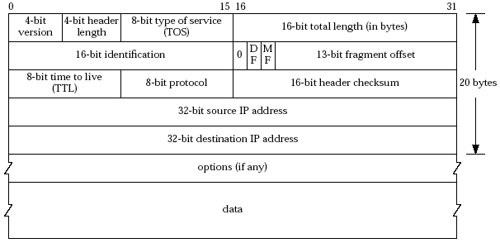
IPv4

Slide 14
Địa chỉ IPv4
Lớp | Cấu trúc địa chỉ IP | Format | Số bit mạng/sốbit host | Tổng số mạng/lớp | Tổng số host/mạng | Vùng địa chỉ IP
A | 0| netid|hostid | N.H.H.H | 7/24 | 2⁷-2=126 | 2²⁴-2=17.777.214 | 1.0.0.1-126.0.0.0
B | 1|0| netid|hostid | N.N.H.H | 14/16 | 2¹⁴-2=16382 | 2¹⁶-2=65.643 | 128.1.0.0-191.254.0.0
C | 1|1|0| netid|hostid | N.N.N.H | 22/8 | 2²²-2=4194302 | 2⁸-2=245 | 192.0.1.0-223.255.254.0
D | 1|1|1|0| địa chỉ Multicast | - | - | - | - | 224.0.0.0-239.255.255.255
E | 1|1|1|1 | - | - | - | - | 240.0.0.0-254.255.255.255
Loopback | - | - | - | - | - | 127.x.x.x

Slide 15
TCP
Host A
Host B
Source port |  |  | Destination port
Sequence Number
Acknowledge Number
Offset | Reserved | Flags | Window
Checksum |  |  | Urgent pointer
Options |  |  |  | Padding
Start of Data
Hello
I am ready
DATA
ACK

Slide 16
TCP
Trường | Mô tả
source port | Số hiệu cổng của nguồn
destination port | Số hiệu cổng đích
Sequence Number | Số thứ tự được tạo ra bởi nguồn
Acknowledge Number | Cho biết dữ liệu được nhận thành công.
Data offset | Các chi tiết về nơi dữ liệu gói tin bắt đầu
Reserved | Dự phòng
Flags | chỉ ra rằng gói tin cuối cùng hoặc gói khẩn cấp
Window | chỉ ra kích thước của vùng đệm nhận.
Checksum | xác định xem gói tin có bị hỏng không
Urgent Pointer | thông báo cho phía nhận biết có dữ liệu khẩn
Options | vùng dự phòng cho việc thiết lập trong tương lai
Padding | chỉ ra rằng dữ liệu kết thúc trong vòng 32 bit.

Slide 17
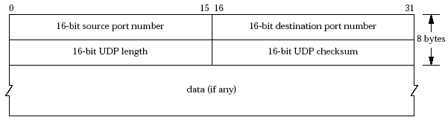
UDP
Dịch vụ không kết nối
Không cung cấp: thiết lập kết nối, tin cậy, điều khiển dòng, thời gian, …
Tại sao sử dụng UDP?

Slide 18
UDP
Nhược điểm
Các thông điệp có thể được nhận theo bất kỳ thứ tự nào.
Không có gì đảm bảo là các gói tin sẽ đến đích
Ưu điểm:
UDP một giao thức có tốc độ truyền tin nhanh
Truyền tin unicast, broadcast và multicast.
Kiểu truyền
Một thông điệp unicast được gửi từ nút này tới nút khác.
Truyền tin broadcast nghĩa là một thông điệp có thể được gửi tới tất cả các nút trong một mạng.
Multicast cho phép các thông điệp được truyền tới một nhóm các nút được lựa chọn.

Slide 19
Số hiệu cổng TCP/UDP
Có 3 loại (netstat –a)
số hiệu cổng hệ thống (0-1023). Các giao thức nổi tiếng có các số hiệu cổng nằm trong khoảng này.
Các số hiệu cổng người dùng (1024-49151). Các ứng dụng server của bạn sẽ nhận một trong các số này làm cổng, hoặc bạn có thể đăng ký số hiệu cổng với IANA .
Các số hiệu cổng riêng và động

Slide 20
DNS: Domain Name System
Chức năng
Ánh xạ (tên miền, dịch vụ) sang giá trị, ví dụ,,
(www.cs.yale.edu, Addr) -> 128.36.229.30
(cs.yale.edu, Email) -> netra.cs.yale.edu
(netra.cs.yale.edu, Addr) -> 128.36.229.21
Tại sao phải dùng tên thay cho địa chỉ IP?
clients
DNS
Tên miền, dịch vụ,
địa chỉ
routers
servers
20
Notes:
20
Why name: easy to remember, one-level of indirection

Slide 21
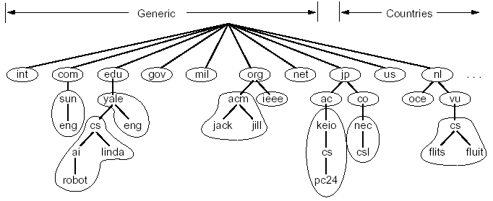
DNS: Domain Name System
Lược đồ tên miền (IANA)
Nslookup (Domain/IP)
Ipconfig (DNS)
21
Notes:
21

Slide 22
Quản lý tên miền
A distributed database managed by authoritative name servers
Mỗi nhóm tên (Zone) có một server chứng thực tên
Mỗi Zone được ủy quyền chứng thực một tập tên miền.
Một Zone
22
Notes:
22

Slide 23
Nhóm Zone gốc và Server
13 servers quản lý zone gốc trên toàn cầu
23
Notes:
23

Slide 24
Liên kết giữa các sever DNS
Mỗi server biết địa chỉ server gốc.
Mỗi server gốc biết địa chỉ chính nó và địa chỉ node con trực tiếp
Tên miềm cấp cao
24
Notes:
24

Slide 25
Ví dụ xác định tên miền
25
Notes:
25

Slide 26
Bài tập
Tìm hiểu các giao thức ở tầng ứng dụng HTTP, FTP, SMTP, POP3
Cho biết nội dung giao thức (khuôn dạng) giao tiếp qua lại giữa client/server
Lấy ví dụ minh họa
Vẽ hình minh họa
Tìm tài liệu trên mạng: www.google.com

